Slide 1
Значај одржавања хигијене у превенцији болести

Slide 2
Садржај
Шта је хигијена, шта је њен циљ?
Лична хигијена
Зашто је важно одржавати личну хигијену?
Правила за одржавање хигијене
Хигијена исхране

Slide 3
Шта је хигијена и шта је њен циљ?
Хигијена је превентивни део медицине која покушава да спречи настанак болести.
Предмет изучавања хигијене је човек, група људи и средина у којој човек живи.
Здравље је потпуно физичко,психичко и социјално стање човека.
Здравствена култура обухвата основе хигијене: личну хигијену, хигијену простора у коме живимо,складност живљења и хигијену исхране

Slide 4
Шта је хигијена и шта је њен циљ?
Хигијена је наука која указује на који начин ћемо очувати здравље отклањајући из околине све оне чиниоце који могу смањити отпорност организма против болести и користити оне факторе који јачају и унапређују здравље људи.

Slide 5
Лична хигијена
Под личном хигијеном подразумева се одржавање чистоће руку, тела, орална хигијена, чистоћа зуба, уредност косе и ноктију, чистоћа одеће и обуће као и здраве прехрамбене и животне навике

Slide 6
Лична хигијена
За правилно одржавање личне хигијене постоје важни разлози:
-здравствени, естетски, културни, психолошки и економски
-правилно одржавање хигијене утиче на смањење инфективних и паразитних болести

Slide 7
Зашто је важно одржавати личну хигијену
Одржавање личне хигијене је од велике важности и то је најбоља превенција појаве заразних болести као што су: прехлада, грип, дијареја, заразна жутица, различите врсте кожних болести, гљивичне инфекције, свраб
Правилном личном хигијеном чувамо своје здравље и срећу, и здравље и срећу наше породице

Slide 8
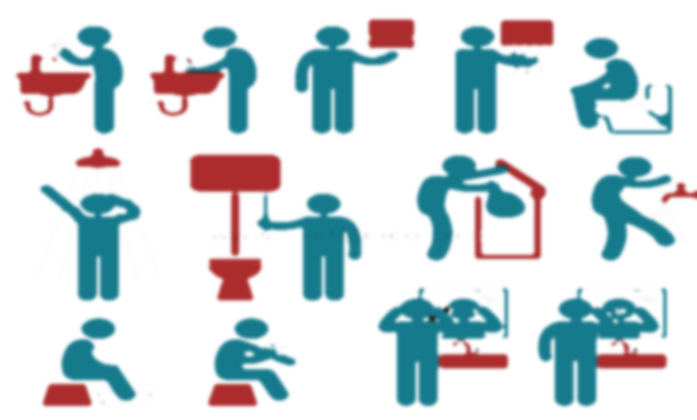
Правила за одржавање хигијене
Правила за одржавања личне хигијене
Редовно прање руку (пре и после јела, пре припремања хране, пре и после коришћења тоалета,после кашљања, кијања, брисања носа, контаката са животињама, после коришћења јавног превоза).

Slide 9
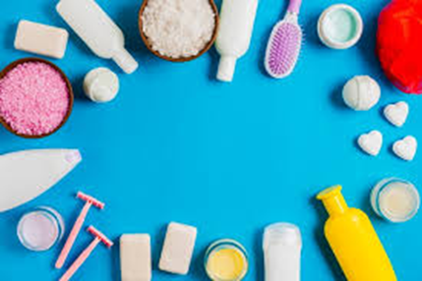
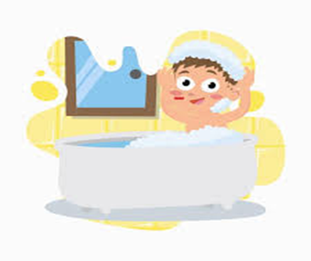
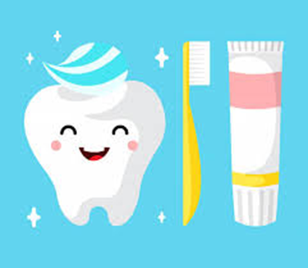
Правила за одржавање хигијене
Неопходно је редовно се туширати
Нокти треба увек да су уредни и чисти, коса опрана
Зубе је потребно прати најмање два пута дневно

Slide 10
Правила за одржавање хигијене
Потребно је водити рачуна и о одржавању хигијене одеће и обуће коју носимо као и простора у коме живимо.
Одећу и обућу коју носимо потребно је редовно чистити и прати
Простор у коме боравимо потребно је свакодневно чистити и проветравати

Slide 11
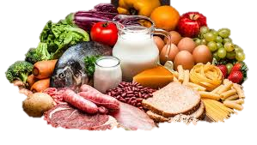
Хигијена исхране
Правилна исхрана је такоће важна за очување здравља
Исхрана треба да буде уравнотежена и разноврсна
У свакодневну исхрану потребно је уврстити свеже воће и поврће
Потребно је одржавати оптималну телесну тежину
Бавити се спортом

Slide 12
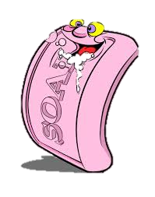
Закључак
Чистоћа је пола здравља.
Боље спречити него лечити.
У здравом телу здрав дух. У здравом духу здраво тело.
Здравље можда и није све, но све остало без здравља не вреди ништа

